Slide 2
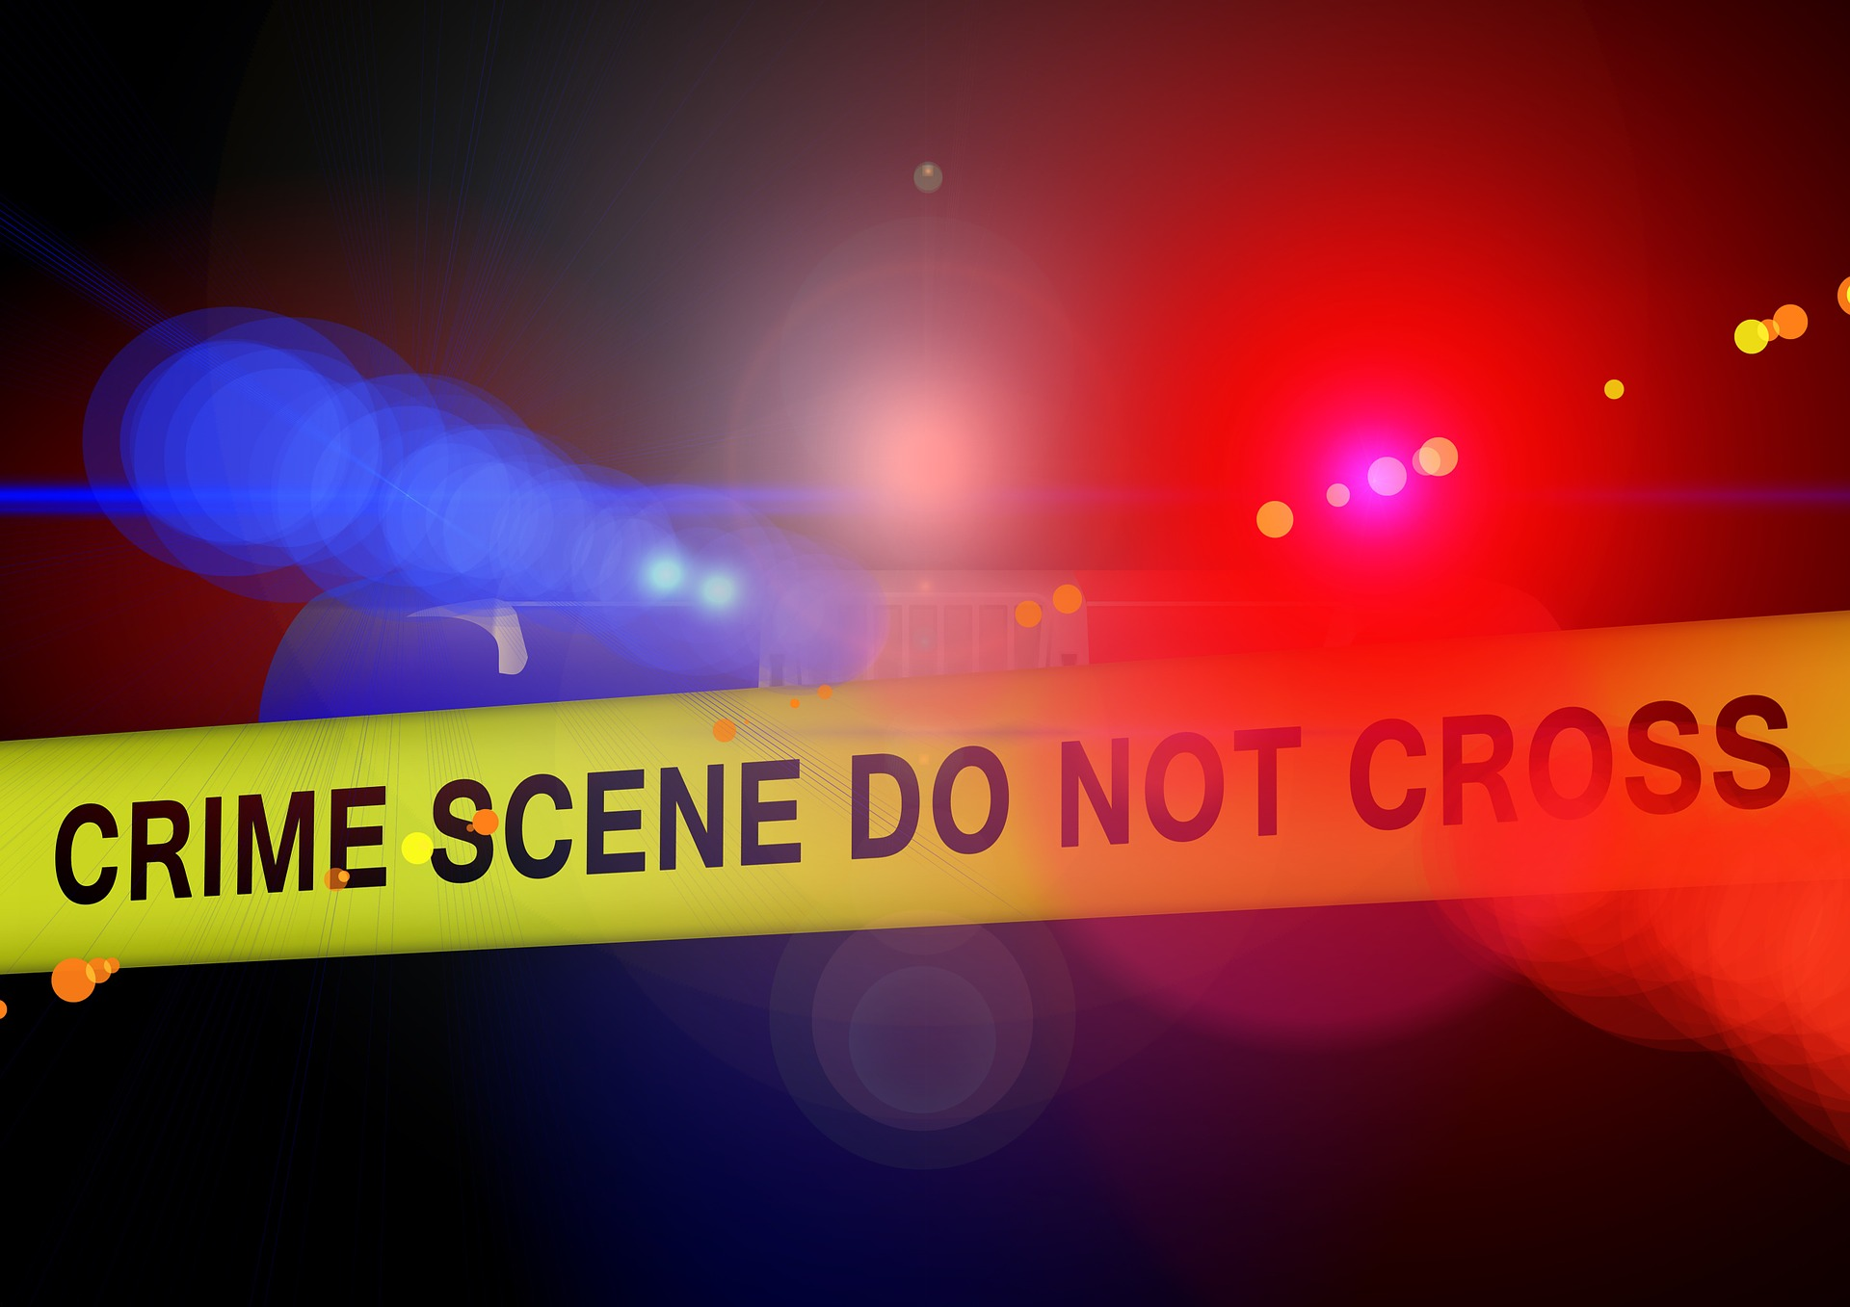
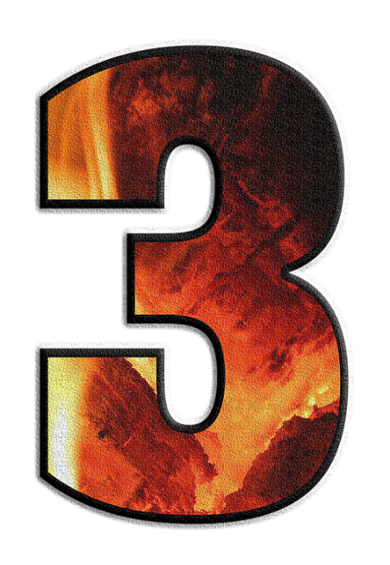

Fingerprint & Fly & Forensic science
Notes:
3F의 뜻 설명

Slide 3
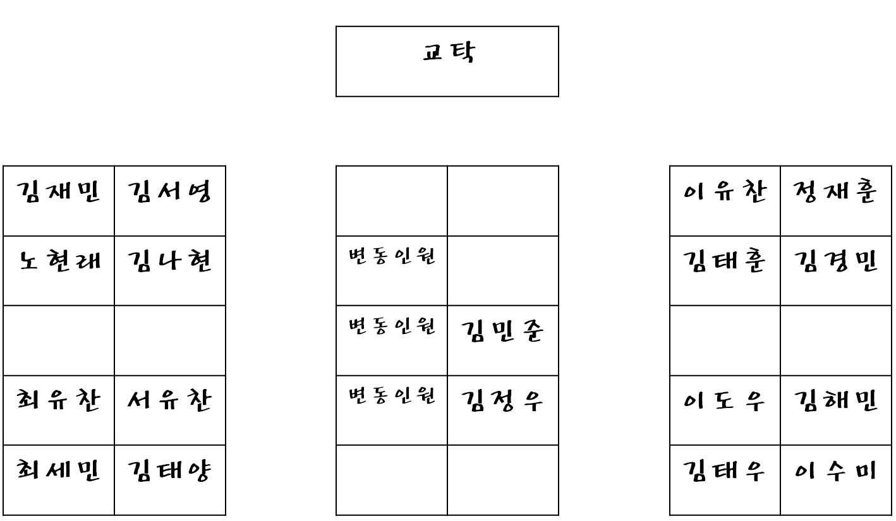
모둠 조직
모둠 조직
〮 1학년 1명과 2학년 1명
〮 1학년 2명과 2학년 2명
모둠 1
1학년
2학년
1학년
2학년
모둠 1
모둠2
Notes:
모둠편성
모둠 조직 방법 설명
자리 배치 설명
의견에 따라 배치 조정

Slide 4
3F 동아리 활동 방향
법과학자에 관한 설명
과학 수사 방법 설명
법과학자가 사건을 해결한 사례
모의 실험 진행
가끔씩 게임 형태로 모둠별 경쟁
Notes:
동아리 활동방향
6교시 40분-법과학자 설명
-과학 수사 방법 설명
-법과학자가 사건을 해결한 사례
5분-7교시 활동 설명
7교시 5분-활동에 대한 구체적인 설명
-주의사항
30분-활동
모의 수사를 할 것인데

Slide 5
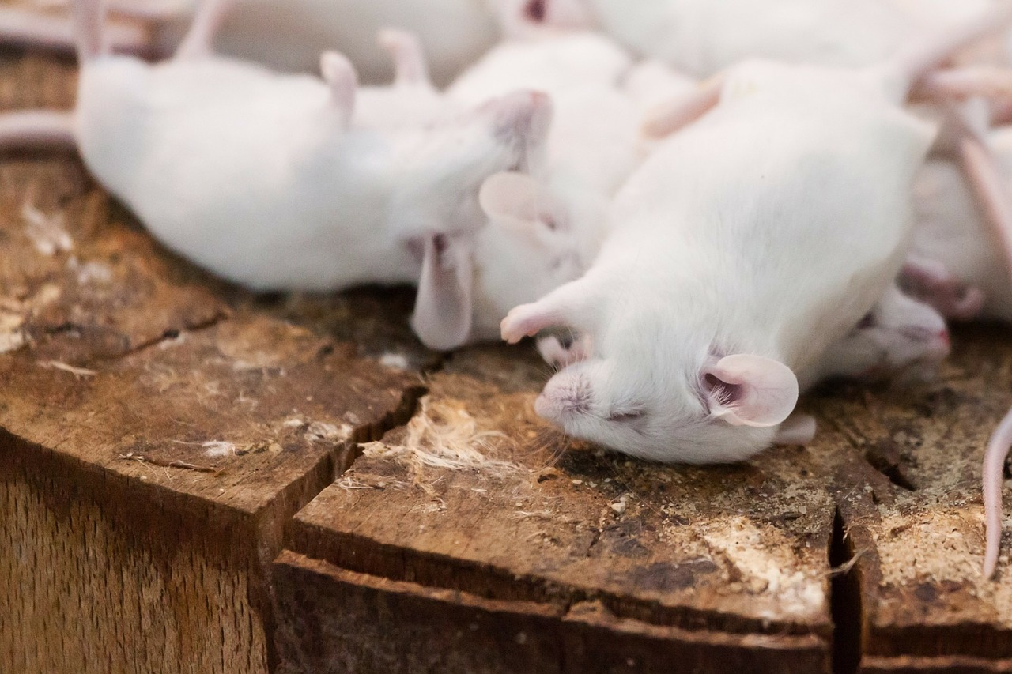
Notes:
이렇게 쥐나

Slide 6
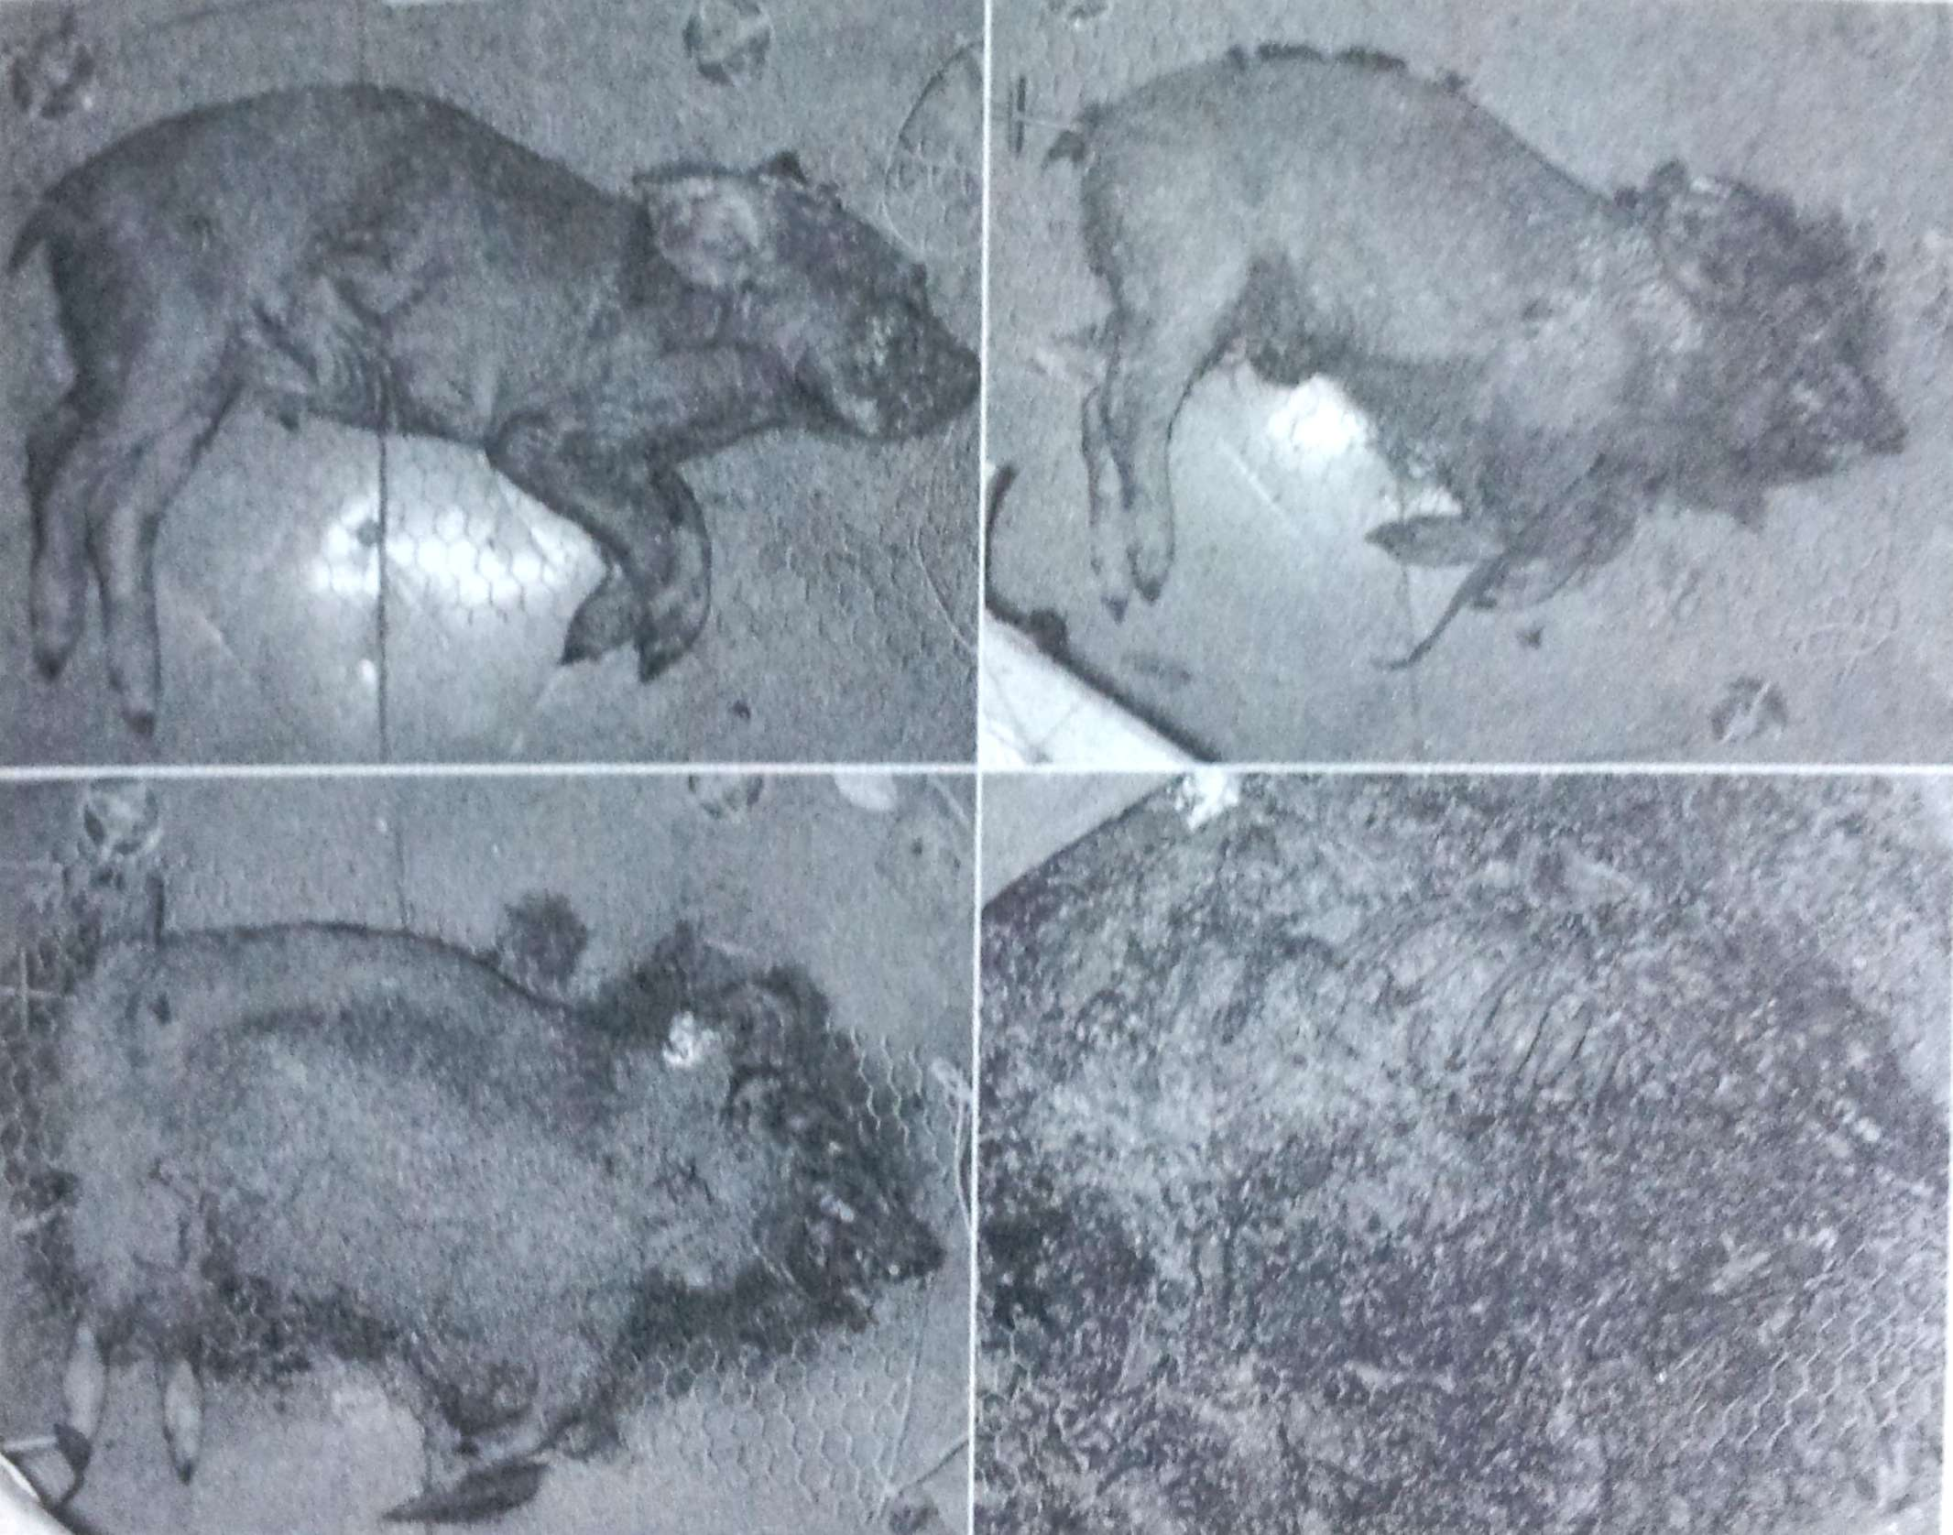
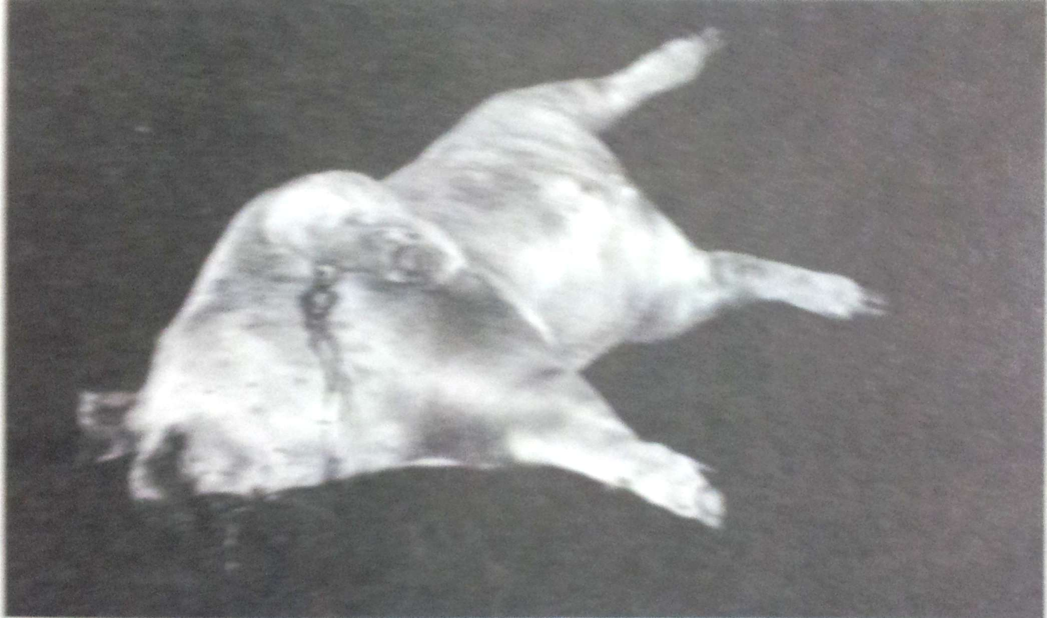
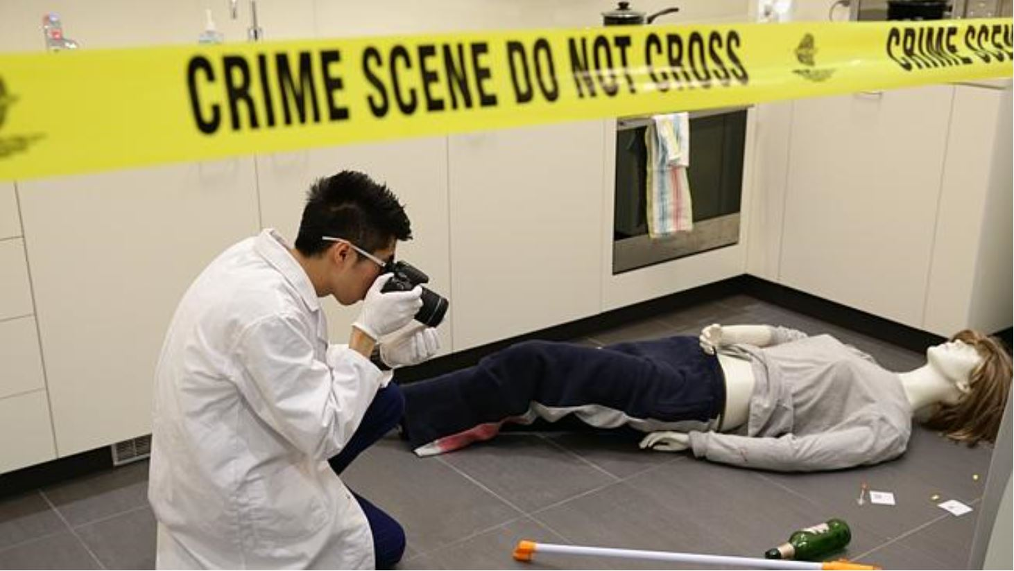
Notes:
이런 돼지
또 다른 돼지 같은 것으로 모의 수사를 하면
좋겠지만
이곳은 학교이기 때문에 실제 생물을 사용하기
어려움
그래서 이렇게 해보고 싶지만 할 수 있을지는
확실하지 않음

Slide 7
3F 동아리 활동 방향
법과학자에 관한 설명
과학 수사 방법 설명
법과학자가 사건을 해결한 사례
모의 실험 진행
가끔씩 게임 형태로 모둠별 경쟁
보고서 작성
Notes:
그래서 우리가 할 수 있는 대로 끝까지 최대한 노력할 것이고
아까 나머지 10분은 보고서를 작성할 거예요
활동을 했는데 남는 것이 없으면 안되잖아요?

Slide 8

과학자 초청 특강
5월
6월
Notes:
하지만 아무리 과학수사가 재미 있다고 하더라도
계속 같은 사이클을 돌면 지루하죠
그래서 5월에 과학 수사에서 수사를 뺀 과학 특강을 들을 거예요.

Slide 9
Notes:
그리고 학년 말에는 배운 과학 수사 방법을 모두 활용하여 종합 모의 수사를 할 거예요
이렇게 까지는 아니지만
그래도 최대한 비슷하게

Slide 10

영화
Notes:
그리고 마지막 시간에는 영화를 볼 것입니다
와~~~ 좋죠
그런데 멍 때리고 영화를 보는 것이 아니라
영화 속에 있는 과학 수사 방법을 찾으면서 영화를 볼 것입니다

Slide 11

Notes:
이렇게 동아리 활동에 대한 설명은 끝났습니다.
질문 있는 사람?

Slide 12
법과학의 등장부터 현재 모습
예술가
선사시대
기원전(역사시대 중)
한국이 고려 일 때
한국이 조선 일 때
일제강점기
2002년 월드컵
Notes:
자 다음에는 법과학의 등장에 대해서 알아 볼
거예요
이중에 법과학이 탄생한 시기는 언제일까요?
우선 2002년 아닙니다.
1900년대 아닙니다
고려, 아닙니다
기원전은 아니죠
그렇다면 이 2개 중에 무엇이 맞을 까요?
조선시대라고 생각하겠죠
클릭 하지만 선사시대가 맞습니다
어떻게 선사시대가 법과학에 등장시기냐고요?
이 시기에 법과학을 등장시킨 사람은 예술가입니다
약간의 억지가 있지만 예술가가 물감을 손 끝에
찍어서 벽에 딱 묻히는 순간 지문에 묻어서 법과학이 탄생한 것입니다.
불만 있으면 학자들에게 가서 말하면 됩니다

Slide 13
법과학의 등장
- 4000년 전 고대 수메르 인
3000년 전 고대 중국
1세기 로마 수사학자
618년 당나라
13세기 중국
Notes:
아까는 좀 심했죠
그래서 더 정확히 구체화 된 법과학은 언제 나왔을 까요?
4000년 전 고대 수메르 인 이라고 말하는 사람이 있습니다. 그런데 이것도 아까 선사시대 같이 지문이 도자기에 남아있어서 그렇게 생각한 것입니다.
또 다른 의견에는 3000년전 고대 중국 이라고 말하는데
이것도 도자기에 찍힌 지문 이지만 고의로 찍었다는 주장도 있습니다.
다음에 1세기에는 로마에 수사학자가 있었는데 별로
영향력이 크지는 않았습니다.
그래서 모든 사람들에 통일한 법과학에 등장시기는
바로 618년 당나라입니다. 이때부터 정확한 과학 수사가 시작 되었다고 보시면 됩니다.
그럼 13세기 중국은 무엇일까요? (질문)
바로 과학 수사에 대한 문서가 처음으로 만들어진 시기
입니다.
세원집록 이라는 책이 있는데 이곳에는 과학 수사에 대한 기록이 자세히 되어있습니다.

Slide 14
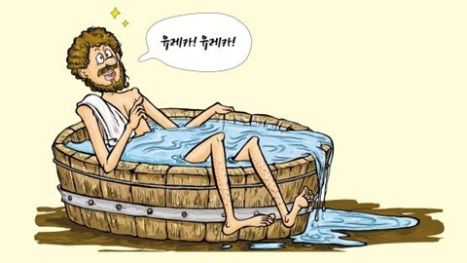
법과학의 등장
Notes:
이게 누구인지 아시나요?
네 맞습니다 아리키메데스입니다
아리키메데스도 법과학을 하였는데
왕의 왕관이 순금인지 불순물이 섞여 있는데
확인하는데 과학을 이용했으니 이것은 과학수사
즉, 법과학이죠
신기 하죠 이게 법과학인지 몰랐을 거예요

Slide 15
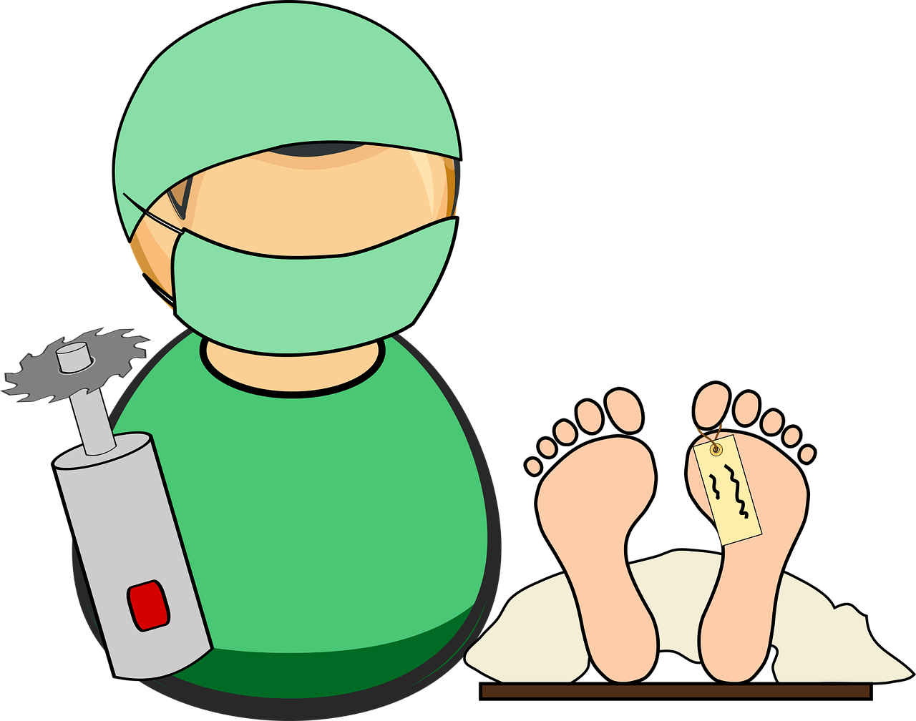
초기 법과학
Notes:
법과학이 서양에 처음 생겼을 때는 모두 해부하는 것이었어요
해부를 해서 어떤 이유로 사망 했는지만 알아냈죠
상처가 여러 개 있으면 이중에 어떤 상처가 치명상인지 알아내는 것이 전부였어요

Slide 16
초기 법과학
법의학은 법과학의 기원 ???
의사
병리학
자치아
법의학
법과학
법의학
법의학
Notes:
그래서 모든 법과학자는 의사였고
모두 병리학만 했어요
병리학이 뭐냐면 아까 말한 해부에요
이렇게 병리학을 하다가
자치아라는 사람이 나옵니다
이 사람은 병리학에 대한 책도 많이 쓴 유명한 사람 이었습니다. 그래서 이 사람이 법의학이라는 용어를 처음 사용했습니다. 법의학은 법정에 사용되는
의학을 말합니다. 이쯤 되면 법과학, 법의학 이 헷갈리지 않아요? 이 두 개를 구분하자면 법과학 안에 법의학이 있습니다. 그런데 문제는 법의학이 법과학의 기원이예요 이게 무슨 말이냐면 법의학이 있고 이것에서 다는 학문에 뻗쳐 나오면서 이것을 통틀어 법과학이라고 한 것입니다.

Slide 17
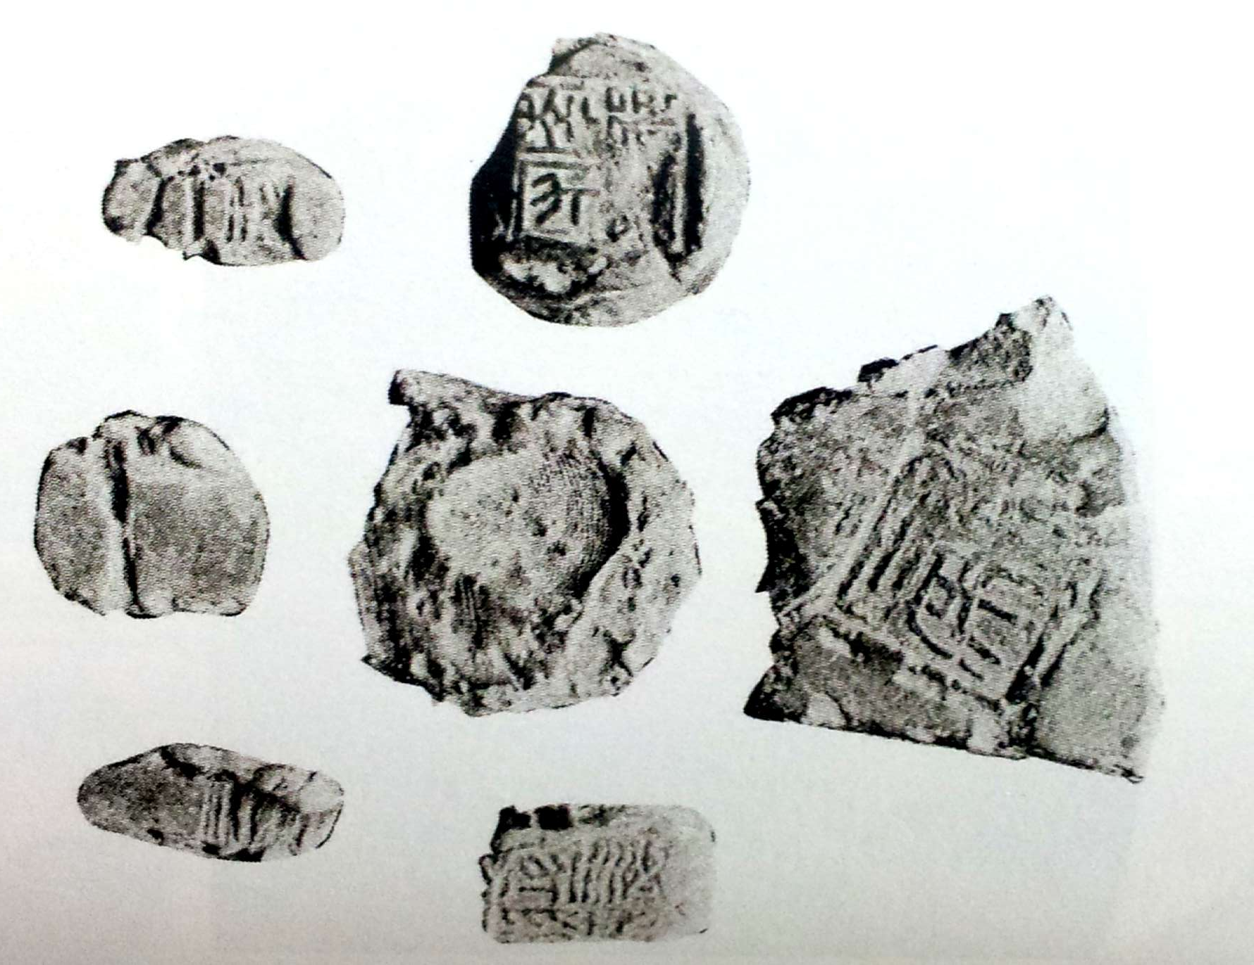
초기 법과학
Notes:
초기 법과학에서는 무엇을 했을까요?
아까 말했던 지문이 찍힌 중국 도자기를 보고 어떤 학자가 ‘지문은 사람마다 다를까?’ 라는 의문을 품고
지문을 연구하다 보니 사람마다 지문이 모두 다르다는 것을 알아냈습니다

Slide 18
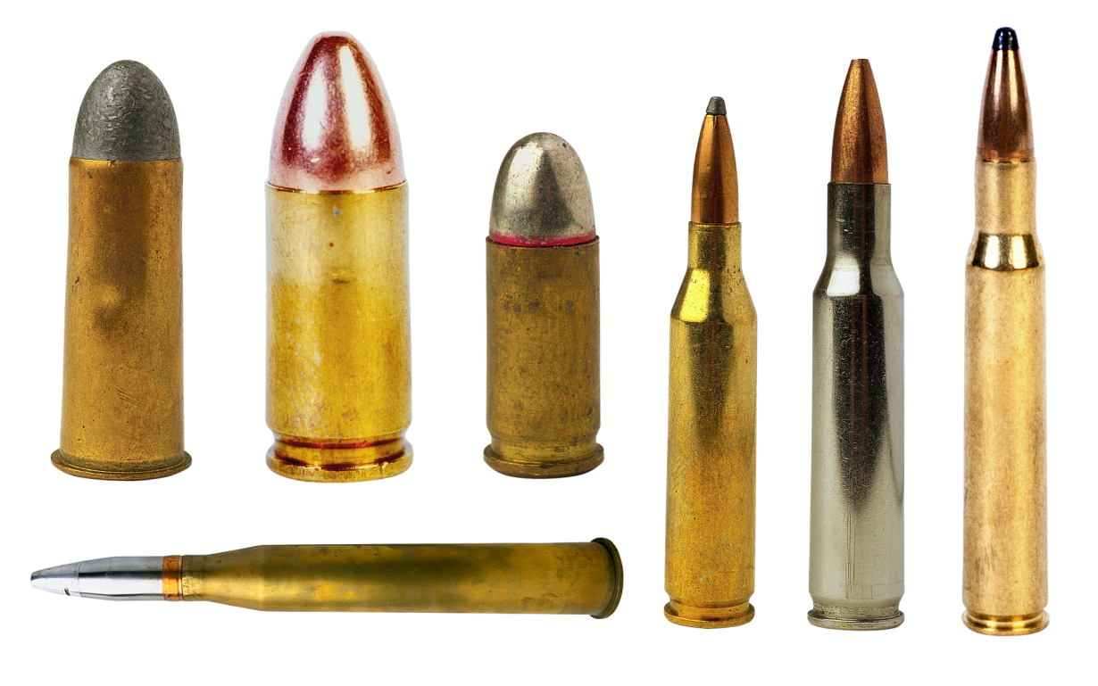
초기 법과학
지문을 연구하기 시작
사용 되지는 않음
탄도학에 대한 연구 시작
Notes:
그래서 구체적인 지문의 연구를 시작했습니다.
수사국장에게 수사에 지문이 사용 되는 것이 좋겠다고 했지만 수사국장은 이 말을 무시했습니다
그래서 지문은 사용 되지 않았고요
총이 발명 되면서 총으로 인한 살인사건이 생기게 됩니다. 그래서 탄도학에 대한 연구를 시작했습니다.

Slide 19
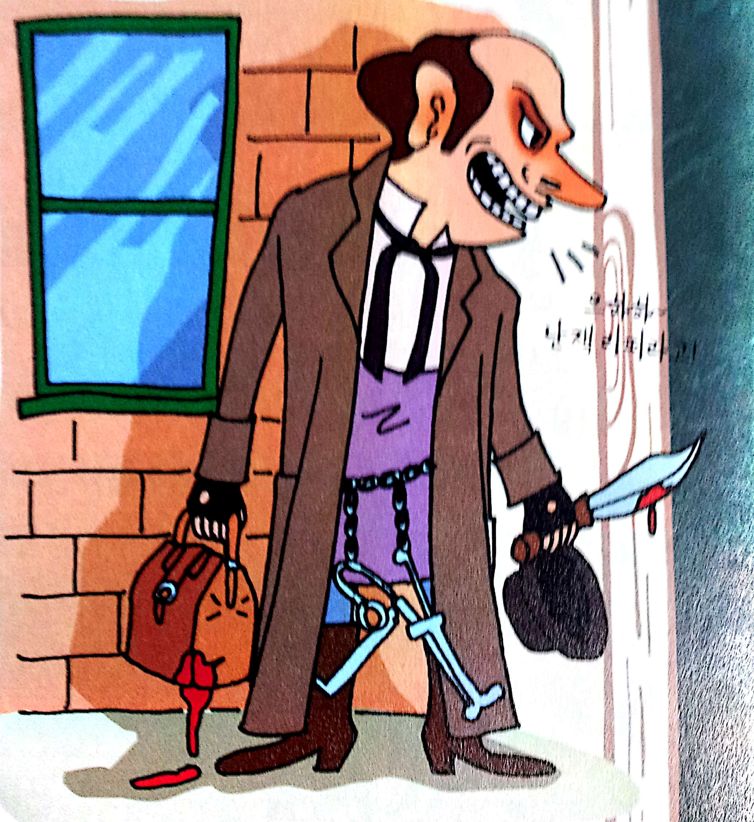
초기 법과학
잭 리퍼
Notes:
초기 법과학이 나왔을 때 악명 높은 살인자가
있습니다. 이 사람은 누구 일까요?
바로 잭 리퍼 입니다.

Slide 20

잭 리퍼
사망
Notes:
잭 리퍼는 연쇄살인법이었습니다. 여기 검은 사람이 잭 리퍼라고 치면 이렇게 5명의 여성을 살했습니다

Slide 21
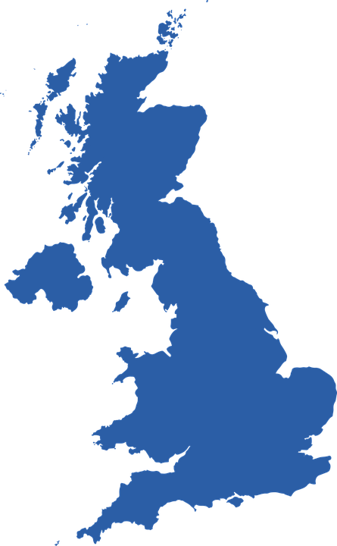

잭 리퍼
Notes:
그럼 잭 리퍼는 어디에서 살인을 저질렀을까요?
힌트를 드리자면 이곳이 지도입니다
모르겠다면 이것이 국기입니다
바로 영국입니다
그런데 법과학이 발달한지 초기 였지만
범인을 잡지 못하였습니다. 그 이유는 무엇일까요?
사건현장에는 충분한 증거물이 있었지만
증거를 채취 하기 전에 수사 국장이 와서 아무 장비
없이 사건현장에 들어가서 증거를 훼손하면서
연설을 하여서 잭 리퍼를 잡기 더 어려워졌습니다.

Slide 22
잭 리퍼
Notes:
그렇다면 잭 리퍼는 어떻게 사람을 살해했을까요?
총? 몽둥이? 독? 잭 리퍼는 이 그림에도 있지만
바로 이 칼로 잔인하게 사람을 살해 했습니다.
잭 리퍼는 사람들이 지어준 이름인데 이름에 그 사람의 살해 방법이 있어요. 리퍼가 우리말로 뭐죠?
Ripper Rip 이 찢는 거니까 사람을 찢어서 살해한 것이지요
그 시기에 영국에 태어나지 않은 것이 다행이라고 생각됩니다.

Slide 23

과학 수사 드라마
Notes:
약간 지루했나요?
지루하니까 현재 방송 중인 과학수사 드라마를 보여 드릴 게요
엄청 짧아요 기대하지는 말고
드라마에서 과학수사 부분만 모아놓은 것입니다.
광고한 것은 아닙니다

Slide 24
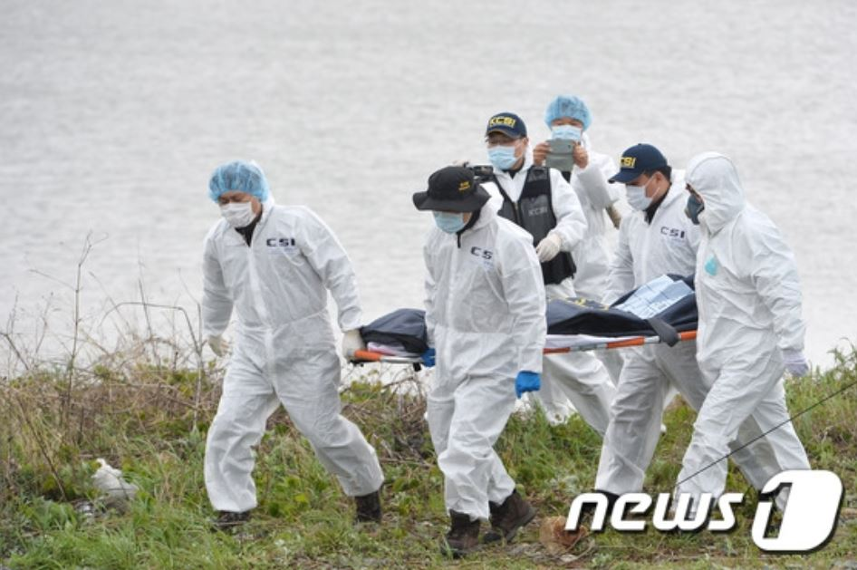

수사의 절차
1. 현장 도착 전 준비 사항
Notes:
자 이제 영상도 보았으니
수사에 절차에 대해 알아봅시다
사건이 생기면 현장 도착 전에 준비를 해야 되는
것은 당연합니다
이때 준비하는 것은 법과학자 별로 다른데
공통 준비물은 여기 보이는 이 흰색 옷이죠
사건현장을 자신의 몸으로부터 보호하는 것입니다.
다음에 사건 현장에서 자신이 기억해야 할 내용을 적은 수첩과 펜인 당연히 필요할 것입니다.

Slide 25
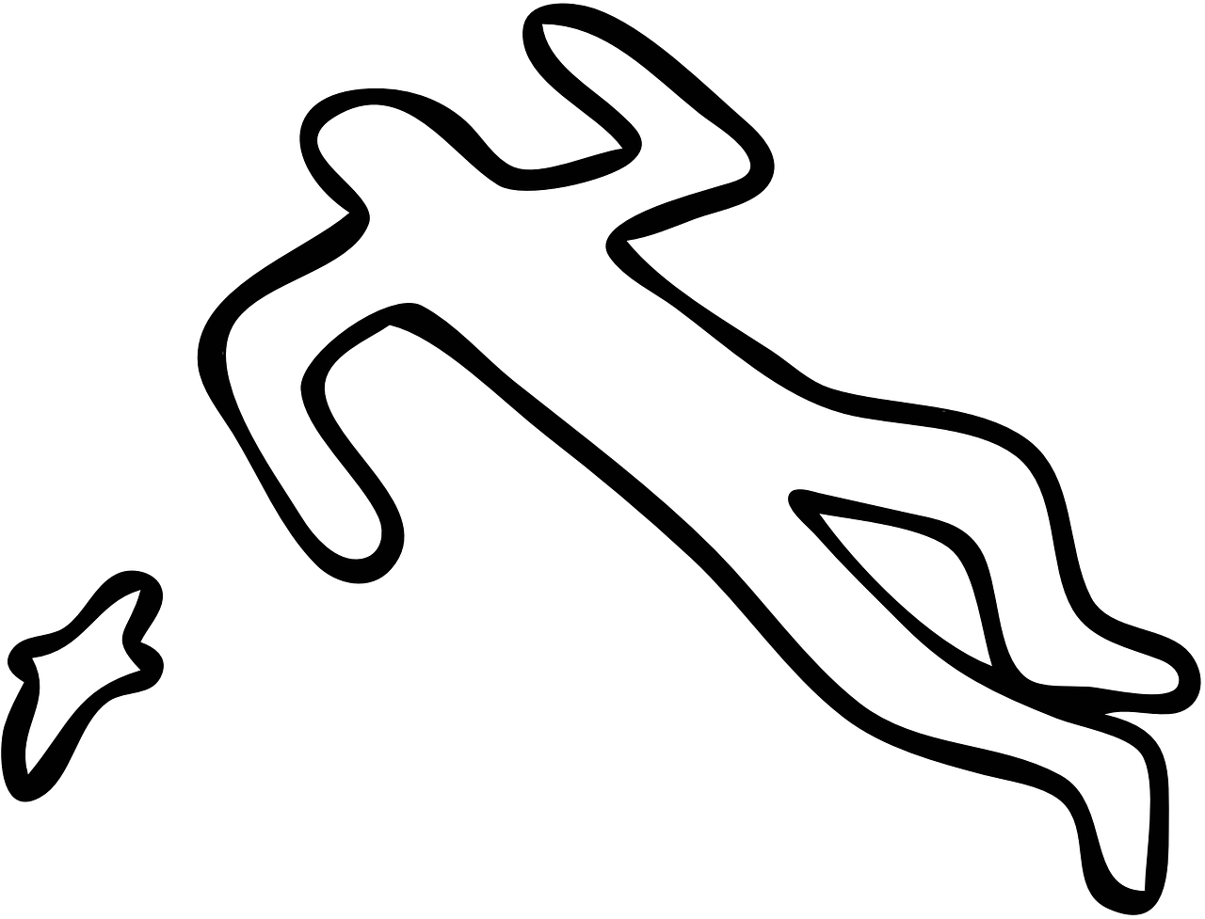
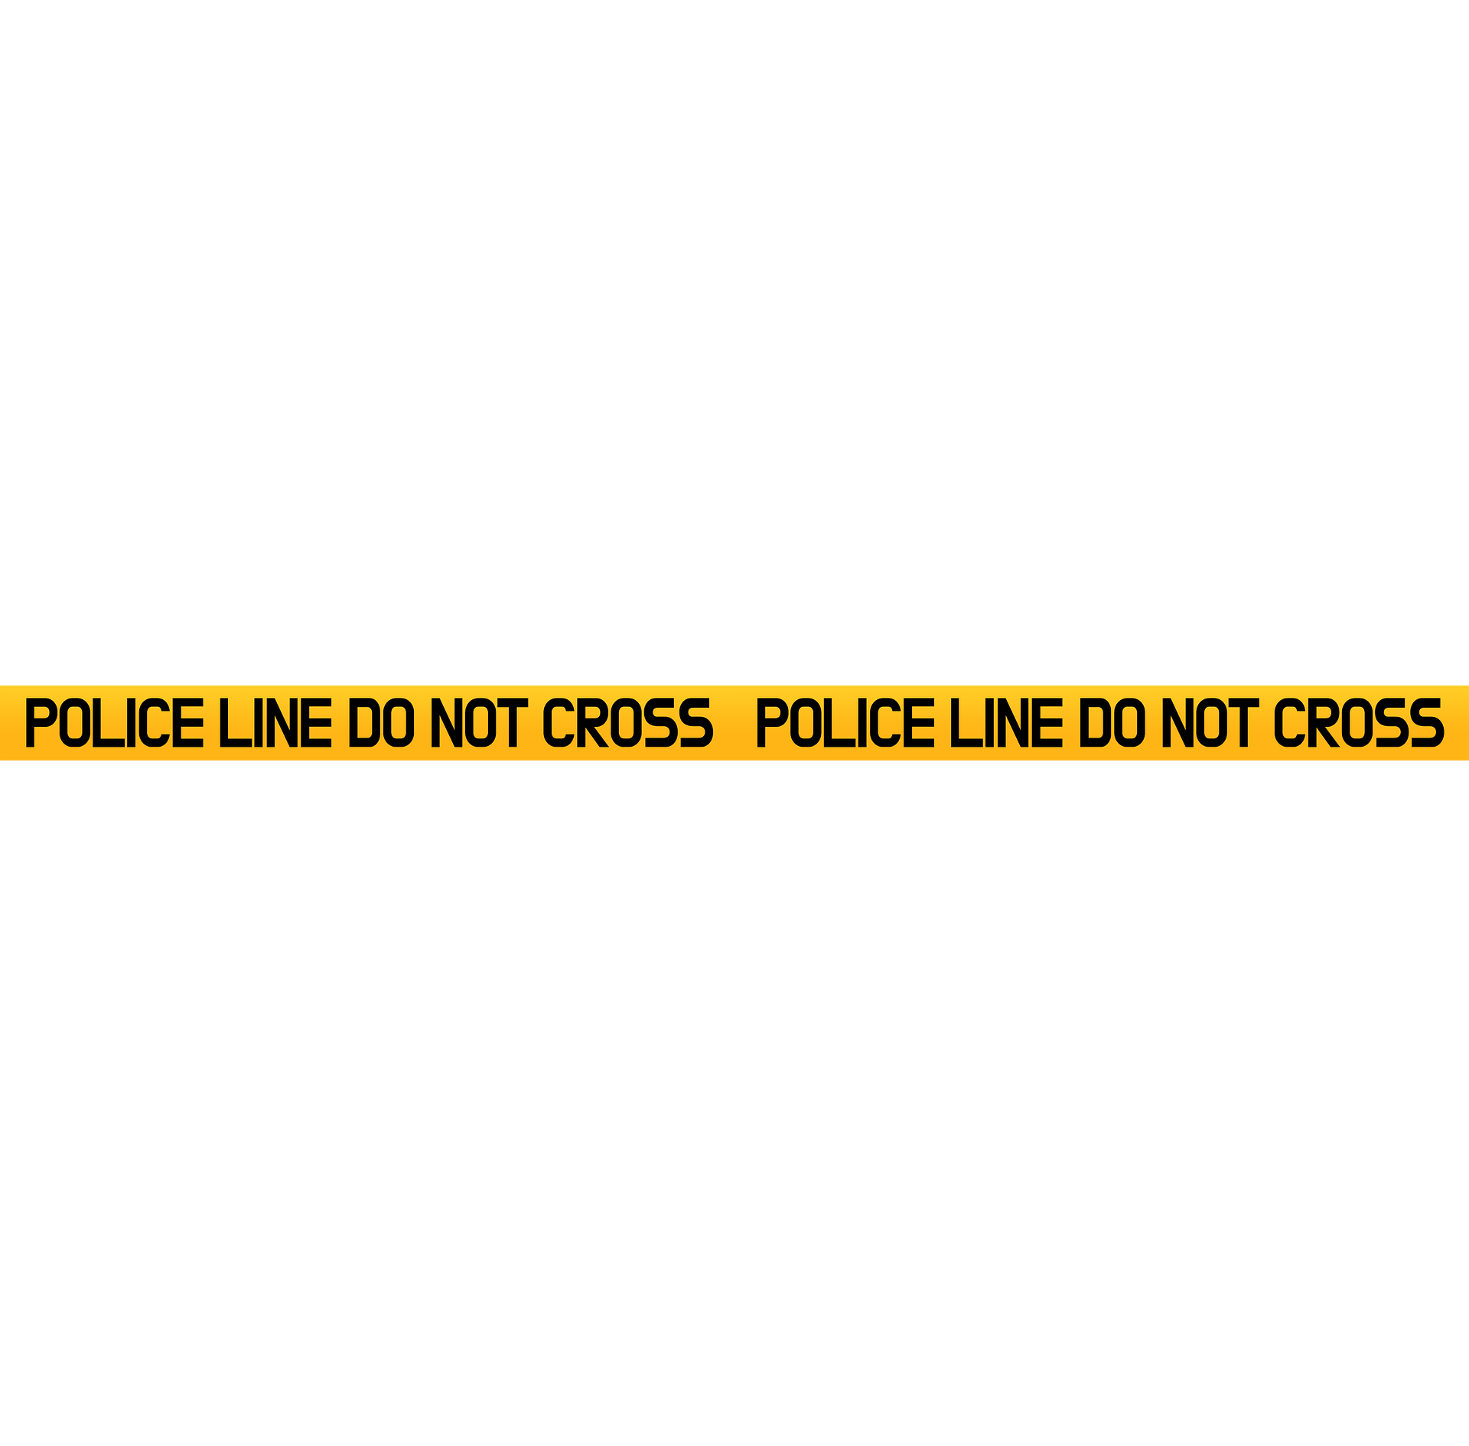
2. 현장 접근
3. 현장 확보 및 보존
Notes:
이제 사건현장에 도착하여 현장에 접근합니다.
주변에 위험한 것은 없는지, 훼손 할 수 있는 증거는 없는지 확인하며 사건 현장에 접근합니다.
현장에 왔으면 이제 일반인이 접근할 수 없도록
Police line을 칩니다.
바로 사건현장을 확보하고 보존하는 것입니다
다음에 무엇을 해야 할까요?

Slide 26
4. 사전 조사
5. 물질 증거의 가능성 검토
6. 현장 기록
7. 현장 사진 촬영
Notes:
본격적 조사를 하기 전에 사전 조사를 해야 됩니다.
법과학자들은 신이 아니기 때문에 기본적인 사실을 알고 수사를 해야 더 효율적인 수사를 할 수 있게
됩니다.
다음에 물질 증거의 가능성을 검토해야 합니다.
물질 증거는 이런 족적이나 이런 지문을
말합니다. 이런 증거를 찾았다고 모두 가져올 수는 없습니다. 그래서 증거가 될 수 있는 것들만
검토합니다.
다음에 현장에 대해서 기록을 해야 합니다.
잊어버리지 않기 위해서 기록을 하는 것입니다.
다음에 글로는 채울 수 없는 부분을 채우기 위해
사진을 촬영합니다. 그래서 사건현장을 수사가 끝날 때 까지 놓는 것이 아니라 사진으로 남겨 놓는
것입니다.

Slide 27

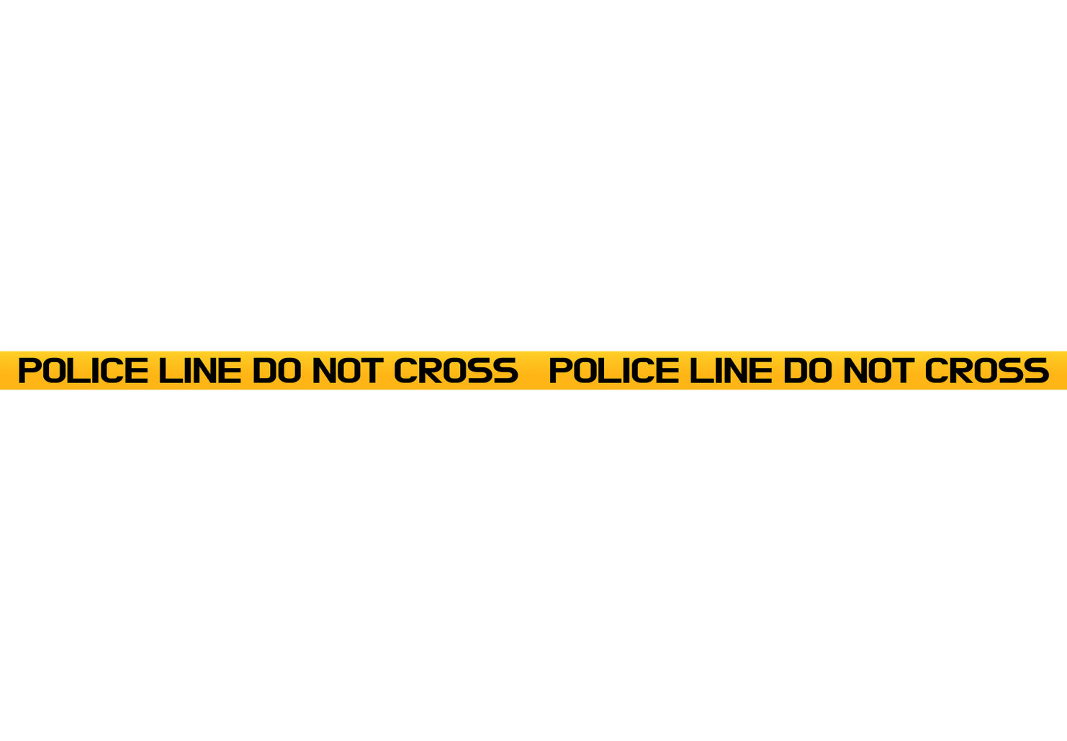
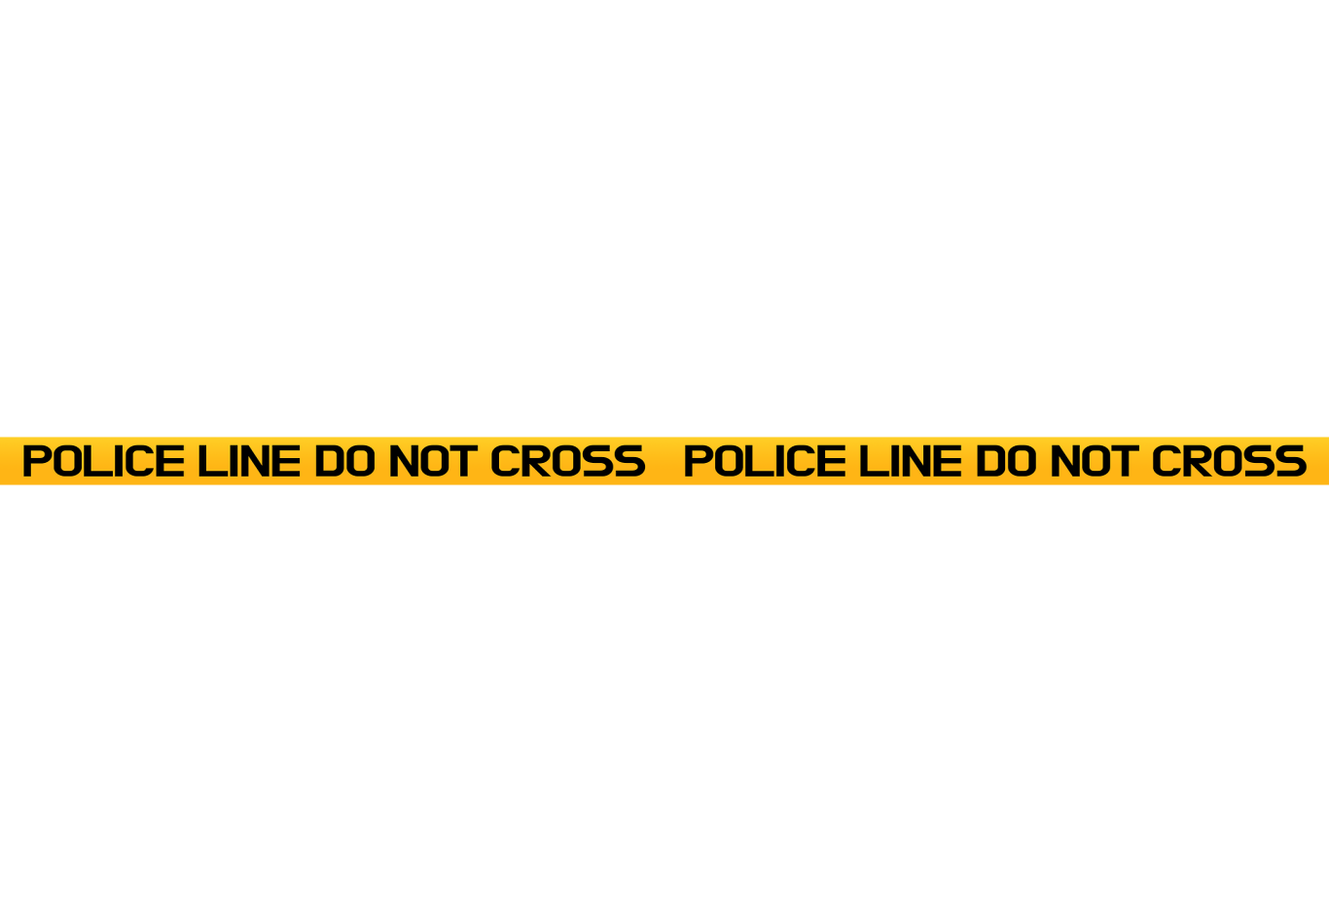
8. 현장 스케치
9. 물적 증거의 가능성 검토
10. 물적 증거물 수집 및 기록
11.최종 조사
12.현장통제 해제
Notes:
다음에 현장을 스케치 합니다. 사진을 촬영 했는데 다시 스케치를 하는 이유는 사진은 부분적인 중요한 내용을 촬영하지만 스케치는 사건현장의 주변환경 등 전체적인 내용을 그립니다.
그리고 물적 증거의 가능성을 검토합니다.
물질 증거와 물적 증거의 차이점은 무엇일까요?
물질 증거는 형태가 거의 평면이지만 물적 증거는 사건현장에 있던 모든 물건을 말합니다.
그래서 다음으로는 물적 증거물을 수집하고
기록합니다. 마지막으로 놓친 것이 없는지 최종조사를 하고 이렇게 현장통제를 해제합니다.

Slide 28
과학 수사가 발전 되지 않았을 때의 수사 방법
목격자
같은 살인 도구 소유자 신문
Notes:
그러면 과학 수사가 발전 되지 않았을 때는 어떻게 수사를 했을 까요?
바로 목격자를 찾는 것입니다.
따라서 목격자가 없으면 사건을 해결하지 못하는 것입니다.
그리고 만약에 시신이 톱에 찔려 사망했다면
톱을 가지고 있는 사람 모두를 불러서 신문 하는 것
입니다.
정말 단순하죠?

Slide 29
Notes:
이것으로 법과학에 대한 기본적인 설명을 마치고
질문 있는 사람은 손을 들어주세요

Slide 30
Danke schön
Notes:
시간이 남기 때문에 책을 소개하도록 하겠습니다.

Slide 31
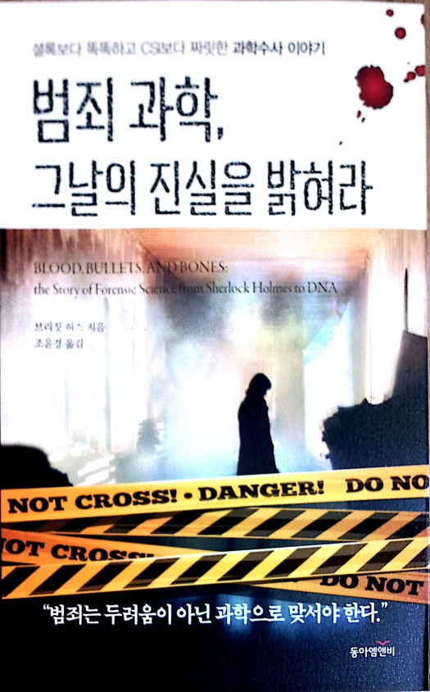
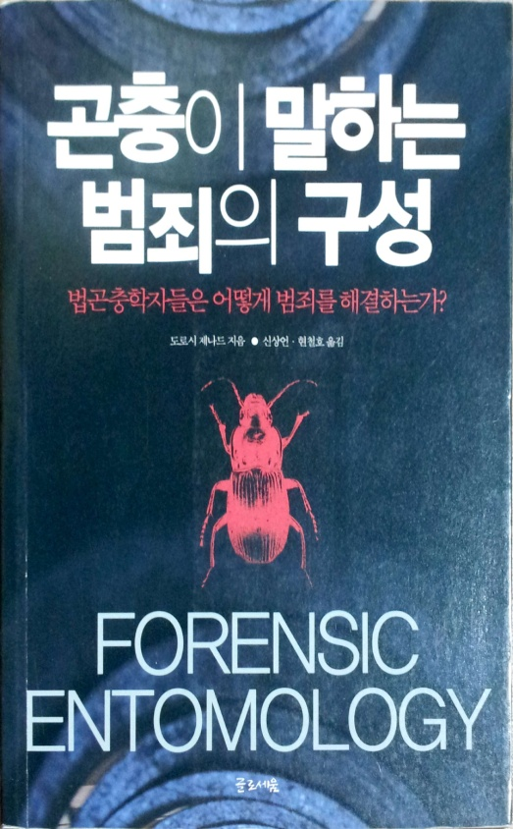
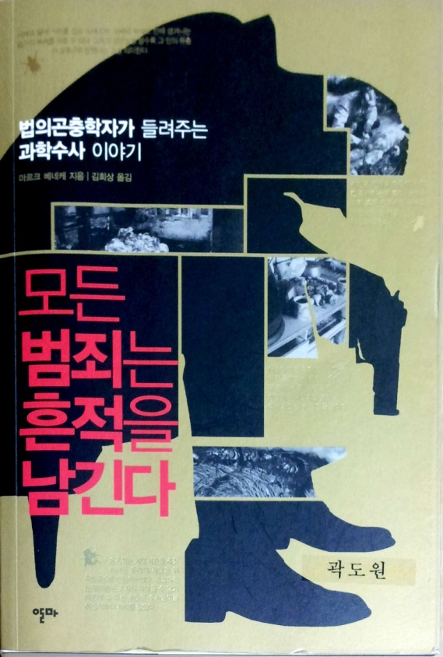
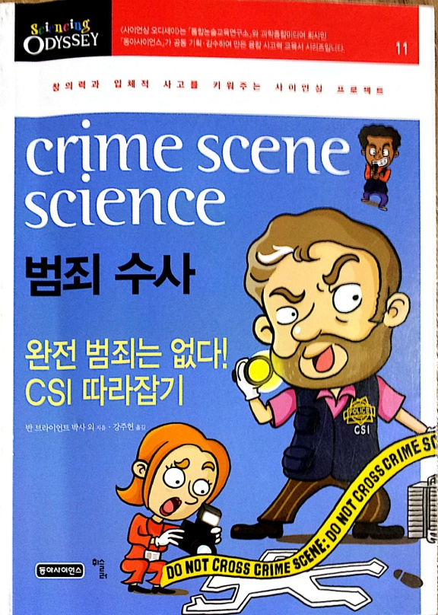
Notes:
시간이 남기 때문에 책을 소개하도록 하겠습니다.
범죄수사-법과학의 전체적인 내용을 설명
-앞으로 설명할 책 중에서 가장 쉬움
범죄 과학 그날의 진실을 밝혀라-사건 전개를 설명
곤충이 말하는 범죄의 구성-법곤충학에 대한 내용
-심화적인 전문 서적
모든 범죄는 흔적을 남긴다-범죄에 대한 내용을
자세히 기록
-매우 두꺼움
-앞부분은 이해할 수
있지만 뒷부분은
이해하기 조금 어려움

Slide 32
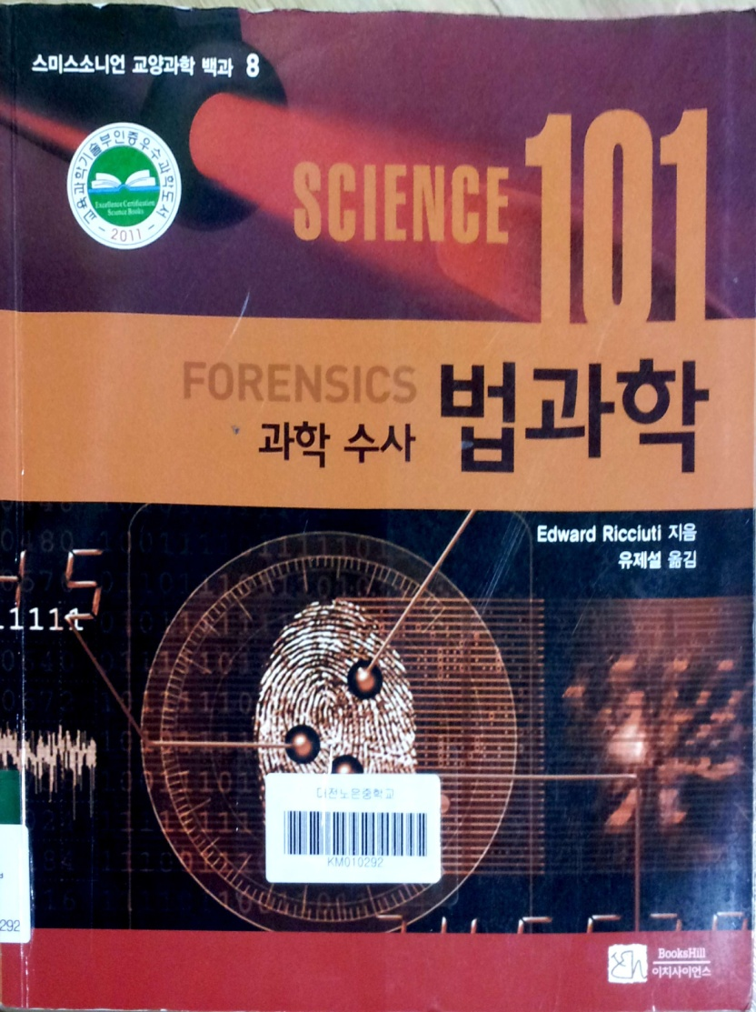
Notes:
법과학-법과학에 대한 내용을 분야 별로 설명
-도서관에 있음

